Slide 1

5^{η} ενότητα: Η ΕΠ στη σχολική τάξη
TIMSS διδασκαλίες σε ιαπωνικές τάξεις

Slide 2
Ορισμένα χαρακτηριστικά της διδασκαλίας μαθηματικών στις Ιαπωνικές τάξεις
Μέχρι το τέλος του γυμνασίου, δεν υπάρχει διαχωρισμός μαθητών ανά επίπεδο (οι τάξεις μπορεί να περιλαμβάνουν 35 – 38 μαθητές με διαφορετικές ικανότητες).
Στη συνέχεια η τάξη διαφοροποιείται ως προς το γνωστικό επίπεδο των μαθητών
Ο/Η εκπαιδευτικός μπορεί παρουσιάζει συχνά προβλήματα.
Αναμένεται από τους μαθητές να ακούν, να επικοινωνούν και να συνεργάζονται μεταξύ τους.

Slide 3
Ποιοι είναι οι βασικοί στόχοι των εκπαιδευτικών στην Ιαπωνία;
Να καλλιεργούν διαφορετικούς τύπους μαθηματικού συλλογισμού
Να συνδυάζουν εννοιολογική με διαδικαστική γνώση
Να τονίζουν ότι η μαθηματική δραστηριότητα μπορεί να περιλαμβάνει πολύπλοκα προβλήματα που απαιτούν χρόνο,
ότι υπάρχουν τόσο αποδοτικές προσπάθειες όσο και αποτυχημένες,
και ότι είναι σημαντικό να συζητούνται διαφορετικές προσεγγίσεις

Slide 5
Το εκπαιδευτικό σύστημα της Ιαπωνίας προσέφερε στην διεθνή διδακτική κοινότητα …
Τη διδασκαλία των ανοικτών προβλημάτων
Τη συνεργασία εκπαιδευτικών σε επίπεδο Lesson study (Ερευνητική Mελέτη Μαθήματος)
Η Ερευνητική Μελέτη Μαθήματος είναι μια μέθοδος κατά την οποία οι εκπαιδευτικοί συν-εργάζονται σε ομάδες, και εργάζονται ως «εκπαιδευτικοί- ερευνητές»,
Οι εκπαιδευτικοί θέτουν τις πρακτικές διδασκαλίας τους υπό αναθεώρηση και αναζητούν και εξετάζουν εναλλακτικές διδακτικές προσεγγίσεις

Slide 6
TIMSS ΔΙΔΑΣΚΑΛΙΑ 1
Το πρόβλημα
Η μητέρα του Ιχίρο είναι στο νοσοκομείο. Αποφάσισε να προσεύχεται κάθε πρωί στον τοπικό ναό με το μικρό του αδελφό ώστε η μητέρα του να γίνει καλά. Ο Ιχιρο έχει στο πορτοφόλι του 18 κέρματα των δέκα γιέν και ο αδελφός του έχει 22 κέρματα των πέντε γιεν. Αποφάσισαν να δίνουν ένα κέρμα από αυτά που έχουν στο πορτοφόλι τους κάθε πρωί στον έρανο και να συνεχίσουν να προσεύχονται μέχρι κάποιο από τα πορτοφόλια να αδειάσει. Μια μέρα, μετά την προσευχή, κοίταξαν στα πορτοφόλια τους και βρήκαν ότι το ποσό των χρημάτων του μικρότερου αδελφού ήταν μεγαλύτερο από του Ιχιρο. Πόσες μέρες από όταν άρχισαν να προσεύχονται αυτό συνέβη;
Λύστε το πρόβλημα με όσους περισσότερους τρόπους μπορείτε.
http://www.timssvideo.com/jp3-solving-inequalities

Slide 7
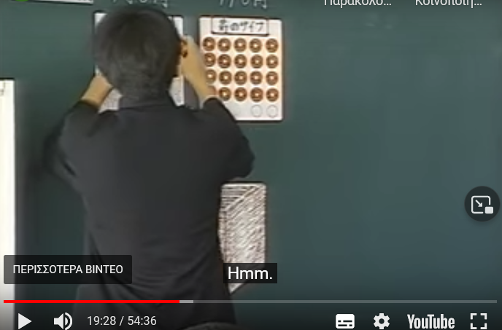
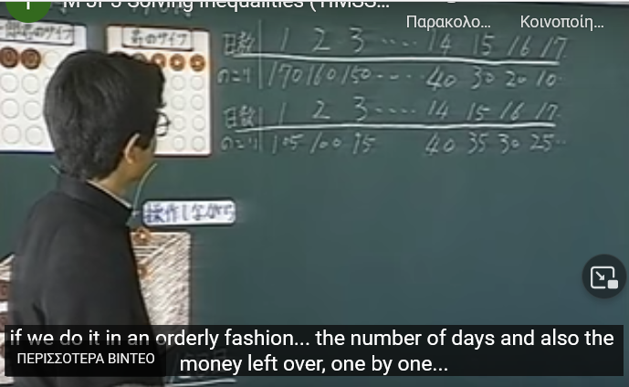
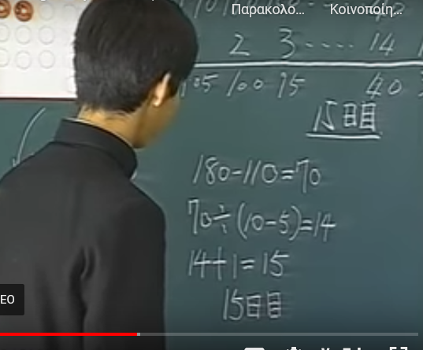
ΣΥΖΗΤΗΣΗ ΣΤΗΝ ΟΛΟΜΕΛΕΙΑ- ΟΙ ΜΑΘΗΤΕΣ ΠΑΡΟΥΣΙΑΖΟΥΝ ΤΙΣ ΛΥΣΕΙΣ ΤΟΥΣ
1^{η} λύση: 20:00
2^{η} λύση: 24:19
3^{η} λύση: 25:00

Slide 8
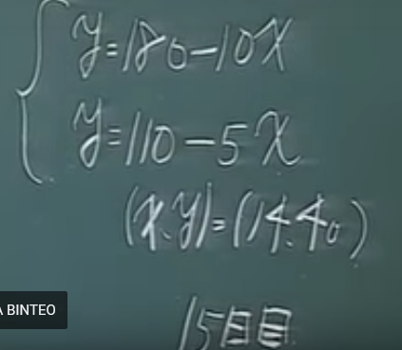
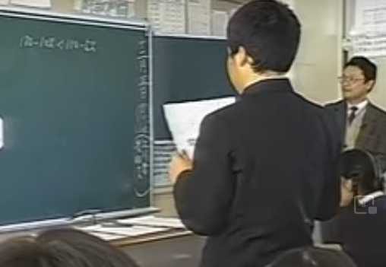
4^{η} λύση: [26:30 -28: 43]
5^{η} λύση [30:00 -34:00]

Slide 9
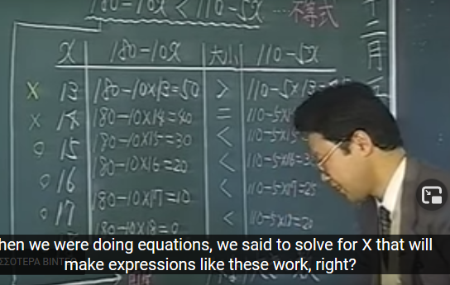
Ο ΕΚΠ. ΠΑΡΟΥΣΙΑΖΕΙ ΤΗ ΛΥΣΗ-ΑΝΙΣΩΣΗ ΜΕ ΤΗ ΜΟΡΦΗ ΠΙΝΑΚΑ [34:00-44:00]

Slide 10
1^{η} φάση: 2:00-4:00
2^{η} φάση: 5:00-18:40
3^{η} φάση
1^{η} λύση: 20:00
2^{η} λύση: 24:19
3^{η} λύση: 25:00
4^{η} λύση: 26:30 [28: 43 -σύστημα]
5^{η} λύση: 30:00 [ανίσωση]
Οι μαθητές διαμορφώνουν σε μορφή πίνακα την ανίσωση της 5^{ης} λύσης: [32:00-34:00]
Ο εκπαιδευτικός συζητά με τους μαθητές τα στοιχεία του πίνακα με σκοπό να κατανοήσουν τη λύση της ανίσωσης [34:00-44:00]

Slide 11
Πώς ο εκπαιδευτικός διαχειρίστηκε την 3^{η} φάση της διδασκαλίας;
Αναγνωρίζετε διαφορές ανάμεσα στην ελληνική & την Ιαπωνική τάξη;
Ποια στοιχεία αυτής της διδασκαλίας θα υιοθετούσατε στη δική σας διδασκαλία;

Slide 12
TIMSS Διδασκαλία 2 Japanese lesson: Changing shape without changing area
filmed 1999, Grade 8, 35 students. Teacher: Mr. Yoshida and a teaching assistant
http://www.timssvideo.com/jp2-changing-shape-without-changing-area

Slide 13
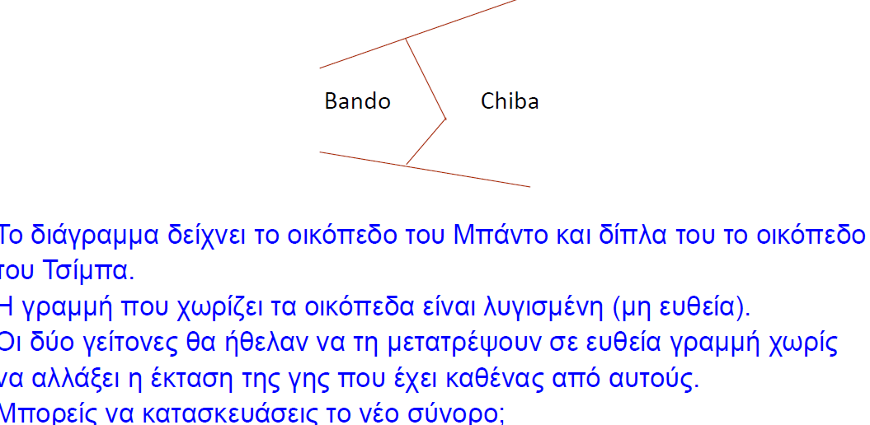
Ποια είναι τα χαρακτηριστικά του συγκεκριμένου προβλήματος;

Slide 14
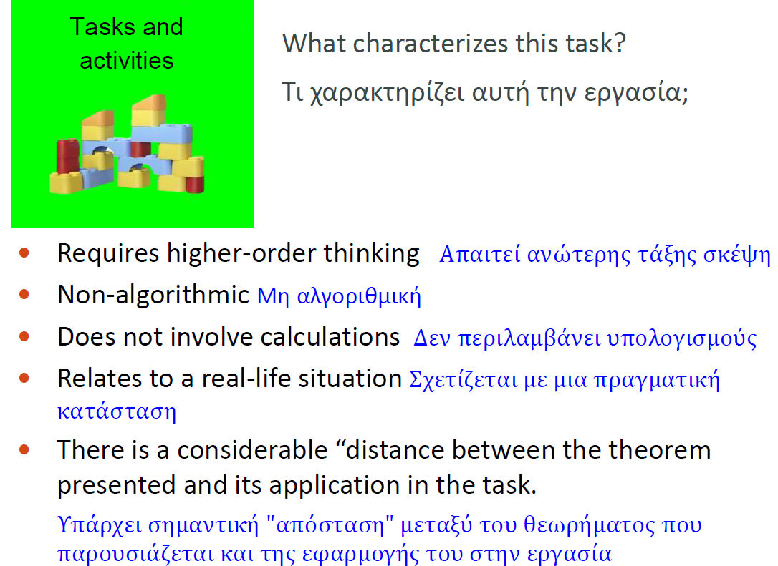

Slide 15
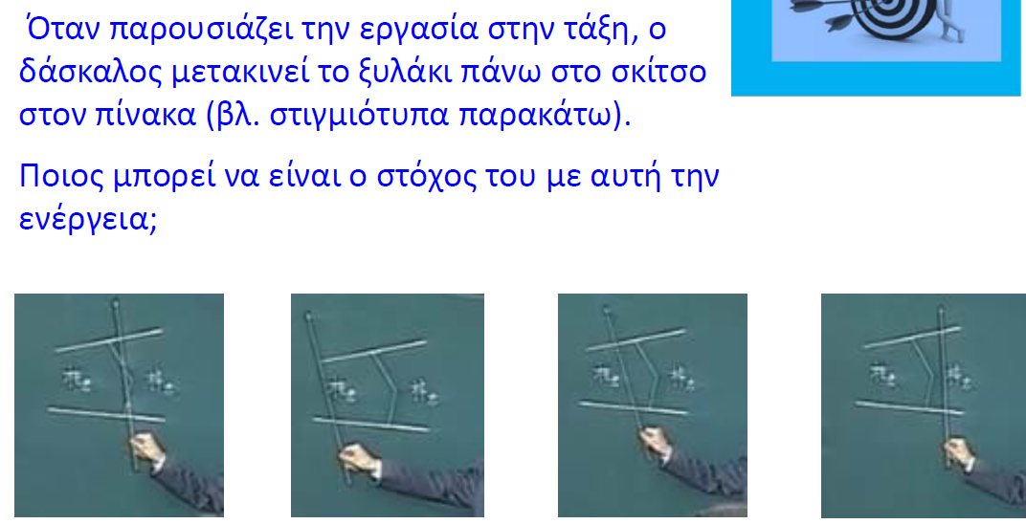
6^{η} εργασία στην τάξη: Διδακτική διαχείριση του προβλήματος ‘επανασχεδιασμού συνόρων’
Δείτε την ιστοσελίδα τη διδασκαλία
http://www.timssvideo.com/jp2-changing-shape-without-changing-area
Απαντήστε στις ερωτήσεις
Ερώτηση 1)

Slide 16
Ερώτηση 2)
Αφού παρουσιάσει την εργασία στην τάξη, ο εκπαιδευτικός οργανώνει τον χρόνο εργασίας ως εξής:
3 λεπτά: οι μαθητές εργάζονται ατομικά πάνω στο πρόβλημα
12 λεπτά: οι μαθητές μπορούν να συμβουλευτούν φίλους, ή τον βοηθό διδασκαλίας, ή να χρησιμοποιήσουν κάρτες με υποδείξεις
3 λεπτά: δύο μαθητές λύνουν το πρόβλημα στον πίνακα, και ακολουθεί ανακεφαλαίωση από τον δάσκαλο
Ποιος ή ποιοι μπορεί να είναι οι στόχοι του εκπαιδευτικού;

Slide 17
Ερώτηση 3)
Αφού οι μαθητές εργαστούν ατομικά πάνω στην εργασία, ο δάσκαλος προσφέρει την επιλογή να πάρουν κάρτες με υποδείξεις.
Ποιος μπορεί να είναι ο στόχος του με την προσφορά των υποδείξεων;

Slide 18
Βιβλιογραφία
Cengiz, N., Kline, K. & Grant, T. J. (2011). Extending students’ mathematical thinking during whole-group discussions. Journal of Mathematics Teacher Education, 14(5), 355-374.
Chapin, S. H., O’Connor, C., & Anderson, N. C. (2009). Classroom discussions: Using math talk to help students learn (2nd ed.). Sausalito, CA: Math Solutions.
Dooley, T. (2009). A teacher's role in whole-class mathematical discussion: Facilitator of performance etiquette? In V. Durand-Guerrier, S. Souryn Lavergne and F. Arzarello (Eds.), 6th Congress of the European Society for Research in Mathematics Education (CERME) (pp. 894 - 903). Lyon, France: INRP.
González, G. & Eli, J. A. (2017). Prospective and in-service teachers’ perspectives about launching a problem. Journal of Mathematics Teacher Education, 20(2), 159–201.
Kersaint, G. L. A. D. I. S. (2015). Orchestrating mathematical discourse to enhance student learning. Curriculum Associates, LLC.
Stein, M. K., Engle, R. A., Smith, M. S.& Hughes, E. K. (2008). Orchestrating productive mathematical discussions: Five practices for helping teachers move beyond show and tell. Mathematical Thinking and Learning, 10(4), 313-340.

